Slide 1

LUANMA S.R.L.

Slide 2


Quiénes somos?
Empresa S.R.L situada en la Ciudad de Córdoba capital.
Conformada por 5 socios.
Ofrecemos a las personas un producto que brinda registro, seguridad e higiene al personal.

Slide 3
Organigrama
Gerente General
Producción
Comercialización
Finanzas
Recursos Humanos
Higiene y Seguridad
Esquivel Lucas
Esquivel Lucas
Carrizo Luciano
Mora Lucas
Esquivel Matías
Rivero Andy

Slide 4
Organismos en los que estamos inscriptos
AFIP.
ANSES.
Municipalidad.
Habilitación Municipal.
Inscripción al convenio de Colectivo.
Rentas.

Slide 5
Introducción al Producto
Problemas:
Distracción de Preceptor en toma de asistencia
Pandemia
Solución:
Registro
Higiene
seguridad

Slide 6
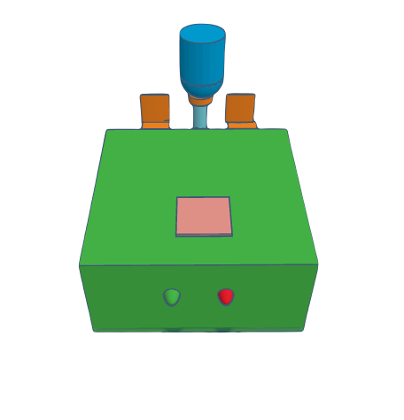

Producto
Hardware para control de puerta electrónica, toma de temperatura y rociador de alcohol.
App de reconocimiento facial y registro del personal.

Slide 7
Requisitos Necesarios
Hardware
Software
Computadora (Windows Microsoft)
Cámara

Slide 8
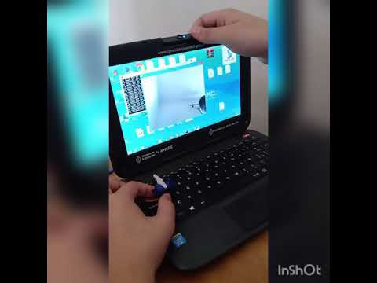
Funcionamiento

Slide 9
Funcionamiento
Sujeto
Anormal
Normal
Alarma
Termómetro
Alcohol
35 <Temp. <37,5
No Reconoce
Reconoce
Imagen
Reconocimiento
Almacena
Cerradura

Slide 10
Diagrama de Producción
Materia prima
Fase 1
- Microcontrolador
- Termómetro
- Mini bomba de Alcohol
- Transistores
- Relés
- Resistencias
- LED´s
- Cables
- Gabinete de Madera Aglomerada

Slide 11
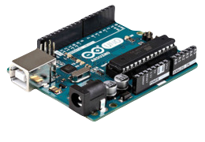
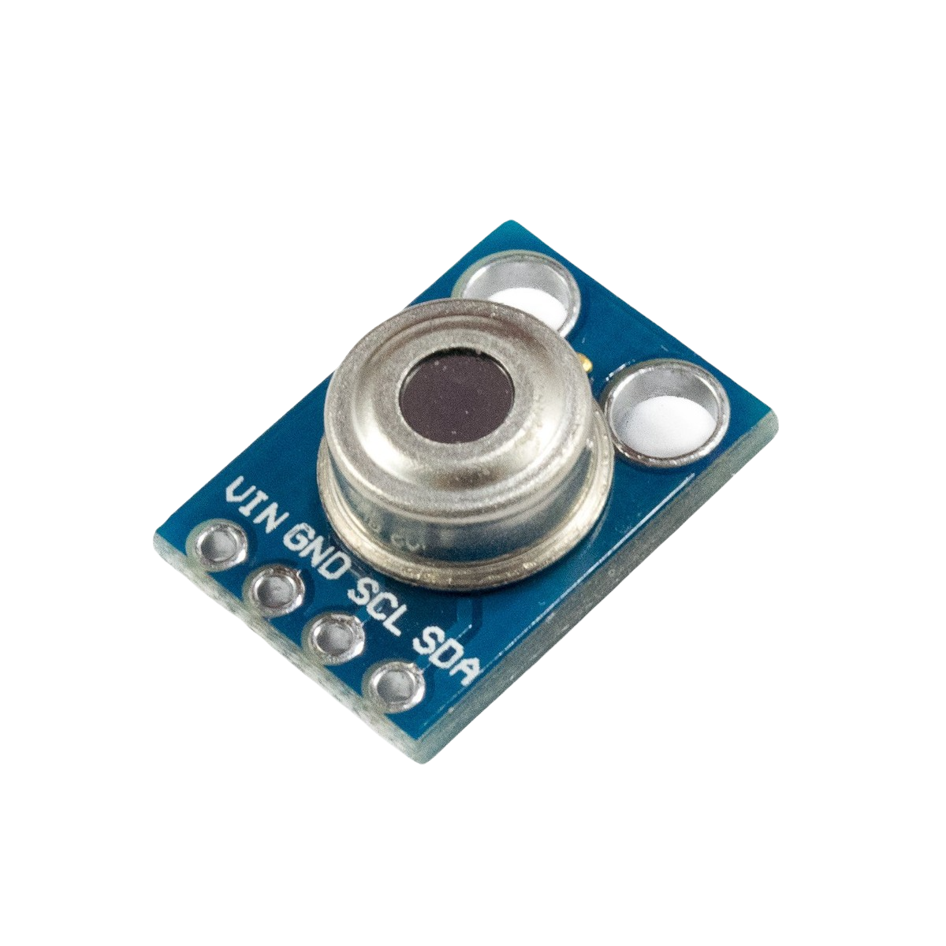
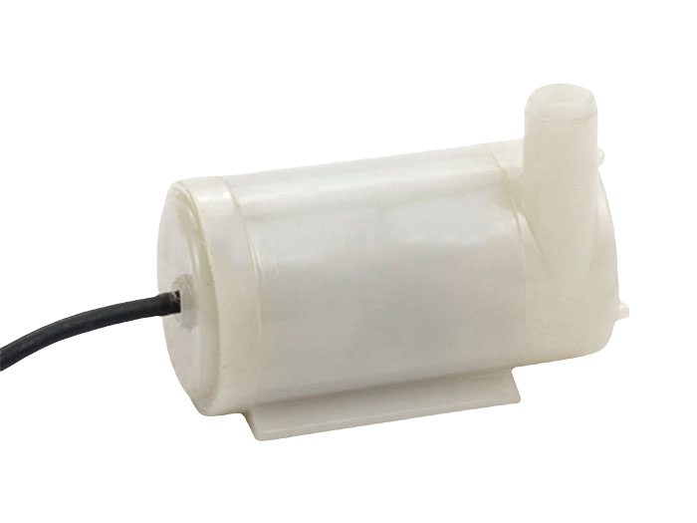
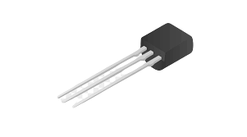
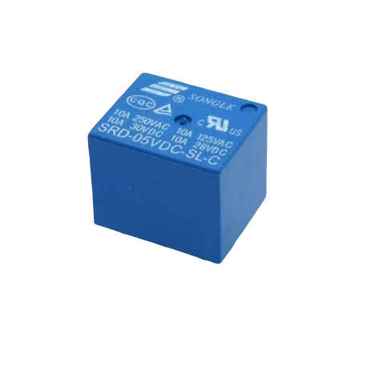
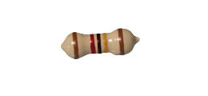
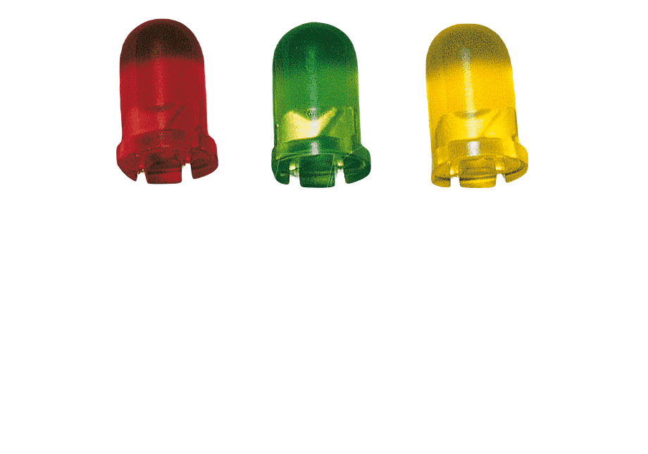
Materia Prima
Microcontrolador
Termómetro
Mini Bomba
Transistores
Relés
Resistencias
LED´s
Cables

Slide 12
Materia Prima
Testeo
Fase 2

Slide 13
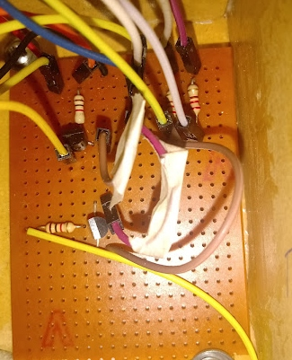
Materia Prima
Testeo
Montaje de Componentes en placa
Fase 3

Slide 14
Materia Prima
Testeo
Montaje de Componentes en Placa
Conexión de Microcontrolador y Computadora
Fase 4

Slide 15
Materia Prima
Testeo
Montaje de Componentes en Placa
Cargar Programación en Microcontrolador
Conexión de Microcontrolador y Computadora
Fase 5

Slide 16
Materia Prima
Testeo
Montaje de Componentes en Placa
Cargar Programación en Microcontrolador
Descarga de App en Computadora
Conexión de Microcontrolador y Computadora
Fase 6

Slide 17
Materia Prima
Testeo
Montaje de Componentes en Placa
Conexión de Microcontrolador y Computadora
Cargar Programación en Microcontrolador
Descarga de App en Computadora
Conexión placa con Microcontrolador, termómetro y rociado
Fase 7

Slide 18
Materia Prima
Testeo
Montaje de Componentes en Placa
Conexión de Microcontrolador y Computadora
Cargar Programación en Microcontrolador
Descarga de App en Computadora
Puesta a Prueba
Conexión placa con Microcontrolador y Termometro
Fase 8

Slide 19
Materia Prima
Testeo
Montaje de Componentes en Placa
Conexión de Microcontrolador y Computadora
Cargar Programación en Microcontrolador
Descarga de App en Computadora
Puesta a Prueba
Conexión placa con Microcontrolador y Termómetro
Ensamblaje Placa, Microcontrolador, termómetro y rociador en Gabinete
Fase 9

Slide 20
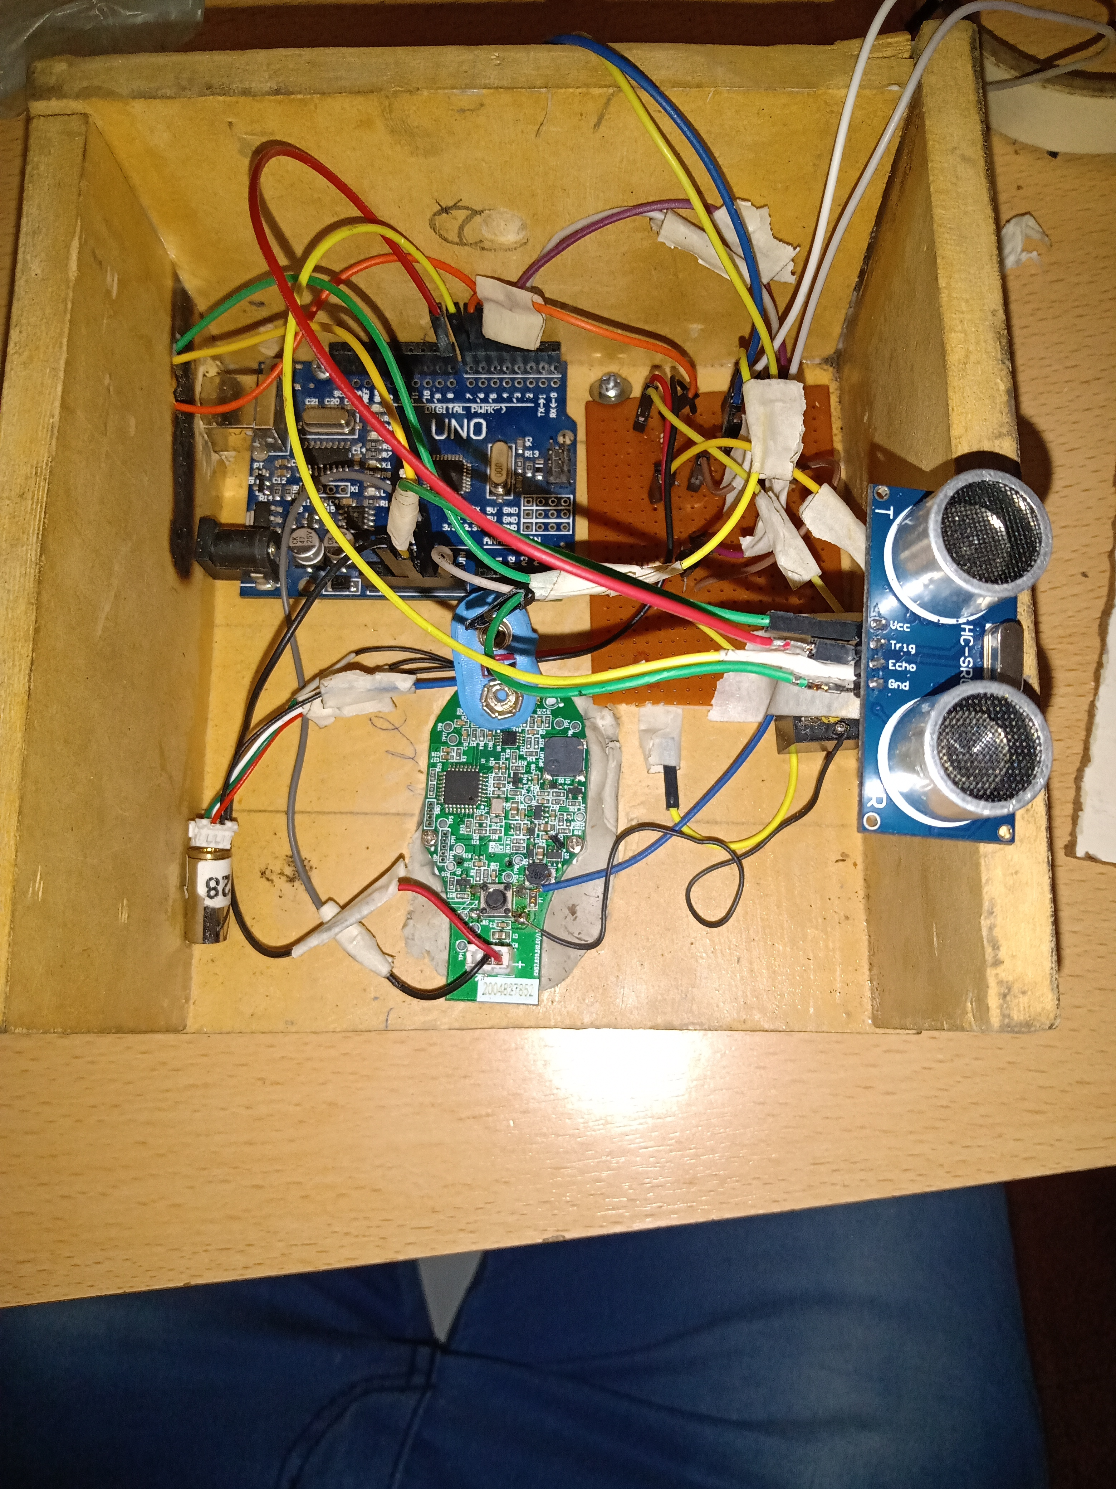
Ensamblaje Placa, Microcontrolador, termómetro y rociador en Gabinete

Slide 21
Materia Prima
Testeo
Montaje de Componentes en Placa
Conexión de Microcontrolador y Computadora
Cargar Programación en Microcontrolador
Descarga de App en Computadora
Puesta a Prueba
Conexión placa con Microcontrolador y Termometro
Construccion del Gabinete del dispositivo
Ensamblaje Placa, Microcontrolador y termometro en Gabinete
Puesta a Prueba Final
Fase 10

Slide 22
Materia Prima
Testeo
Montaje de Componentes en Placa
Conexión de Microcontrolador y Computadora
Cargar Programación en Microcontrolador
Descarga de App en Computadora
Puesta a Prueba
Conexión placa con Microcontrolador y Termometro
Construccion del Gabinete del dispositivo
Ensamblaje Placa, Microcontrolador y termometro en Gabinete
Puesta a Prueba Final
Empaquetado y Almacenamiento
Fase 11

Slide 23
Resultado del Dispositivo

Slide 24
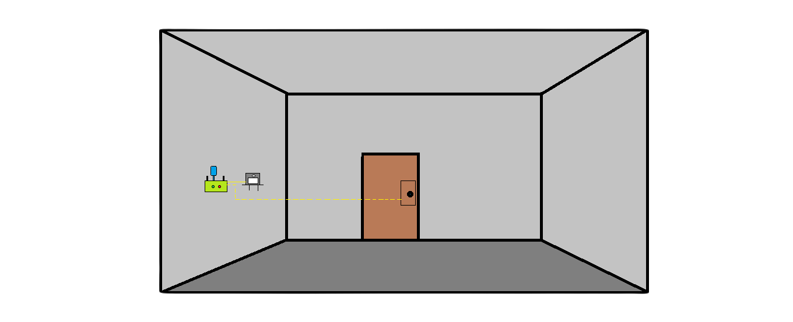
Visualización de cómo podría estar instalado

Slide 25
Diagrama de costos
Costos fijos | $
Sueldo GG | 100.000
Sueldo empleado x4 | 240.000
Contribuciones | 12.348,63
ART | 16.000
IVA | 2.041,39
Servicios:
Alquiler | 30.000
Epec | 20.000
Agua | 1.000
Internet + servicios telefónicos | 3.500
total | $424.890,02
Costos variables | $
Materiales:
1 Atmega328p | 750,00
1 Termómetro Digital | 2.000
1 Mini Bomba de Alcohol | 450,00
2 Transistor BC548 | 20,00
2 Resistencia 1K Ohm | 9,00
2 Resistencia 220 Ohm | 9,00
2 Relay 9v | 200,00
2 Pilas 9V | 540,00
1 Modulo USB | 289,00
1 Cerradura Electrónica | 1.600
2 Leds | 16,00
1 Sensor Ultrasónico | 219,00
1 PCB | 400,00
Caja de madera | 450,00
Cables x20 | 100,00
Total: | 7.052
Total x 20 unidades: | $141.010,00
Costo total | $565.900,00
Costo Unitario | $28.295
Precio Unitario | $39.613

Slide 26
Análisis FODA
FORTALEZAS | OPORTUNIDADES | DEBILIDADES | AMENAZAS
Buena calidad. Buena relación con los clientes. Precio competitivo. Producto sencillo y fácil de comprender. | Aprovechamos una tendencia de consumo debido a la pandemia. Aumento en la demanda de productos para la salud. Nuevas tecnologías adaptadas a la situación de pandemia. | Bajo presupuesto Baja capacidad para promocionarnos. Poca experiencia en el rubro. | Competencia con experiencia. Inflación.

Slide 27
Plan Estratégico
Fin: brindar seguridad e higiene en las industrias
Misión: nuestra misión es el compromiso con el cliente, esforzarnos para que se sientan abustos con nuestros productos.
Visión: alcanzar un crecimiento sostenible, y de calidad.
Objetivo: mejorar los problemas de inseguridad.
Meta: ser el competidor más elegido por nuestros productos.

Slide 28
Ventas
Dirigido para ámbitos industriales, comerciales y laborales.
Ventas a travez de marketing digital, Outbound Marketing, Social Media Marketing, SEO Y SEM.
Publicidad.

Slide 29
Recursos Humanos
Personal:
Contratación
Capacitación
Motivación
Liquidación de Sueldos

Slide 30
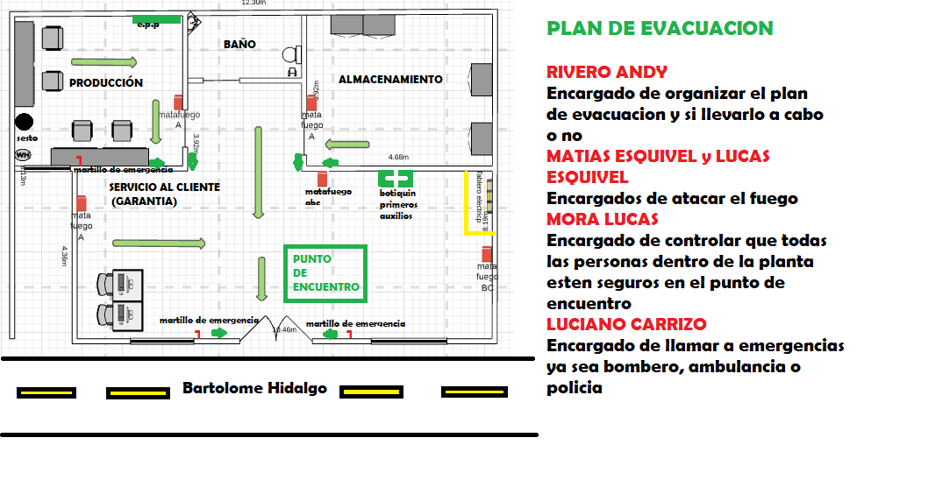
Plano de la Empresa

Slide 31



¡Gracias!
¿Alguna duda o pregunta?
luanma.tienda@gmail.com
https://luanmatienda.wixsite.com/my-site-1
luanma.tienda

